Slide 1













纪念少先队
建队XX 周年
纪念少先队建队XX周年纪念日

Slide 2

目 录
https://www.ypppt.com/
CONTENTS
1
什么是少先队
2
队旗
3
知识问答
4
前辈的期望

Slide 3
1
什么是少先队

Slide 4
什么是少先队？
中国少年先锋队（简称“少先队”）是中国少年儿童的群众组织，是少年儿童学习共产主义的地方，1949年10月13日是中国少年先锋队建队日。

Slide 5
2
队 旗

Slide 6
队 旗
中国少年先锋队队旗是五角星加火炬的红旗。少先队的队旗是少先队组织的标志。队旗为红色，象征革命胜利，队旗中央的五角星，代表中国共产党的领导，火炬象征光明。队旗寓意着：在中国共产党的领导下，向着光明的未来前进。

Slide 7
大队旗：
高为90厘米，长为120厘米，旗中心有黄色五角星及火炬（火炬镶黄色边，内为红色）。可用布、绸、缎或其他质的材料制做。

Slide 8
行业PPT模板http://www.1ppt.com/hangye/
中队旗：
高为60厘米，长为80厘米，一端剪去高为20厘米、底宽为60厘米的等腰三角形，形成一个三角缺口。五角星及火炬（颜色同大队旗）在以60厘米为边长的正方形中心。可用布、绸、缎或其他质的材料制做。

Slide 9

红领巾
红领巾是少先队员的标志。它是红旗（队旗）的一角，是用烈士的鲜血染成的。每个少先队员都应该佩戴它和爱护它，为它增添新的荣耀。
佩戴方法
1．将红领巾披在肩上，钝角对准脊椎骨，右角放在左角下面，两角交叉；
2．将右角经过左角前面拉到右边，左角不动；
3．右角经左右两角交叉的空隙中拉出，右角恰绕过左角一圈；
4．将右角从此圈中拉出，抽紧。
另外：队徽也是少先队的标志。

Slide 10



队徽
1990年10月15日在中国少年先锋队代表大会上通过《中国少年先锋队》章程确认五角星加火炬和写有“中国少先队”的红色绶带组成我们的队徽。队徽的使用应该庄重、严肃。队的各级代表大会、团委、少工委的会议室、队室，“六一”、建队日的活动场所以及有关少先队的外事场合等可以悬挂队徽。

Slide 11
队礼
行少先队队礼要立正站直，右手五指并拢，（左手也要五指并拢，自然下垂，贴裤缝），手掌成平，手腕自然挺直，前肘弯曲，掌心向里，经前胸高举头上，距前额上一拳。掌心向左前，眼睛注视受礼者，表情庄重严肃。在升旗仪式时，队旗进、退场时，集会前列队、行进时，见到师长时和在烈士墓前扫墓时需要行队礼。

Slide 12

队歌
《我们是共产主义接班人》
1、我们是共产主义接班人，
中国少年先锋队队歌
中国少年先锋队队歌
继承革命先辈的光荣传统，
爱祖国，爱人民，
鲜艳的红领巾飘扬在前胸。
不怕困难，不怕敌人，
顽强学习，坚决斗争，
向着胜利，勇敢前进，
向着胜利，勇敢前进前进，
向着胜利，勇敢前进，
我们是共产主义接班人。
2、我们是共产主义接班人，
沿着革命先辈的光荣路程，
爱祖国，爱人民，
少先队员是我们骄傲的名称。
时刻准备，建立功勋，
要把敌人，消灭干净，
为着理想，勇敢前进，
为着理想，勇敢前进前进，
为着理想，勇敢前进，
我们是共产主义接班人。
Notes:
https://www.ypppt.com/

Slide 13
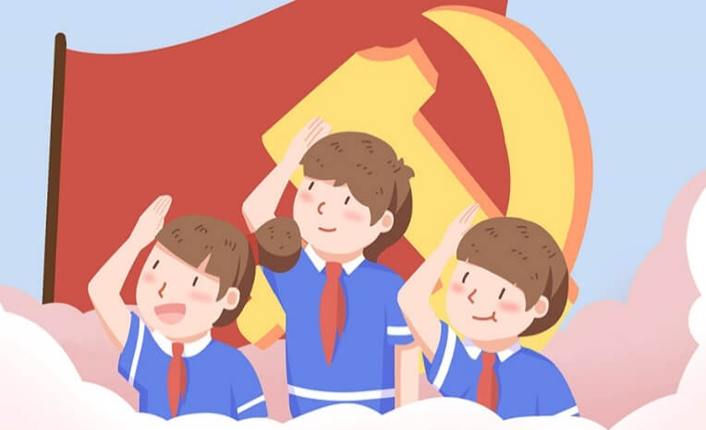
队员
凡是6周岁到14周岁的少年儿童，愿意参加少先队，愿意遵守队章，向所在学校少先队组织提出申请，经批准，就成为队员。队员入队前要为人民做一件好事。要举行入队仪式。队员是少先队组织的主人，在队里都有选举权和被选举权，可以对队的工作和队的活动提出意见和要求。
每个队员都要遵守纪律，服从队的决议，积极参加队的活动，做好队交给的工作，热心为大家服务。

Slide 14

队长、队委员标志
中国少年先锋队队长和队委标志说明
一、在左衣袖佩戴级别标志。
二、大队委员会队长和大队委员会委员标志中间是3条红杠，中队委员会队长和中队委员会委员标志是2条红杠，小队长1条。臂章应做到天天佩戴。
三、标志中红色布条长4厘米，宽1厘米

Slide 15
3
知识问答

Slide 16

知识问答 (01)
问：什么是少先队？
答：

Slide 17

知识问答 (02)
问：如何佩戴红领巾？
答：

Slide 18
知识问答 (03)
问：如何加入少先队？
答：

Slide 19
知识问答 (04)
问：大队委员会委员标志中间是几条红杠？
答：

Slide 20
4
前辈的期望

Slide 21
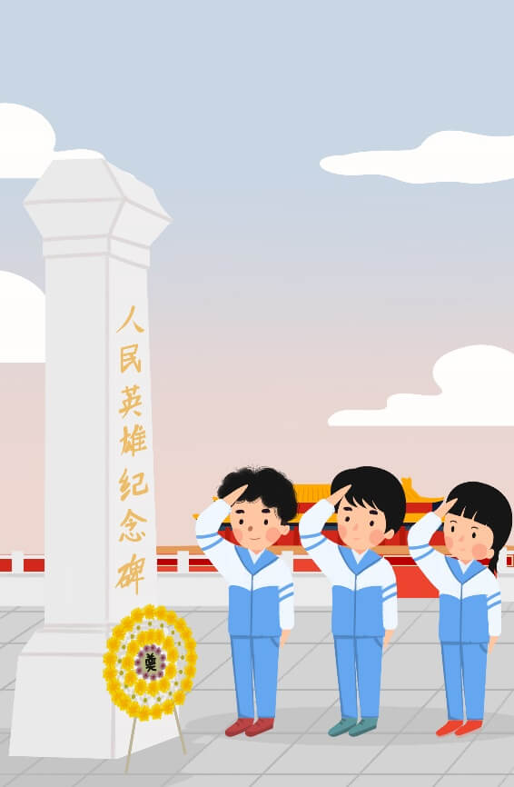
前辈的期望
好好学习，天天向上。
—毛泽东

Slide 22

前辈的期望
希望全国的小朋友立志做有理想，有道德，有知识，有体力的人。
—邓小平

Slide 23

前辈的期望
自学、自理自护、自强、自律，做社会主义事业的合格建设者和接班人。
—江泽民

Slide 24

前辈的期望
勤奋学习，快乐生活全面发展。
—胡锦涛

Slide 25
好好学习
天天向上
纪念少先队建队XX周年纪念日

Slide 26
更多精品PPT资源尽在—优品PPT！
www.ypppt.com
PPT模板下载：www.ypppt.com/moban/ 节日PPT模板：www.ypppt.com/jieri/
PPT背景图片：www.ypppt.com/beijing/ PPT图表下载：www.ypppt.com/tubiao/
PPT素材下载： www.ypppt.com/sucai/ PPT教程下载：www.ypppt.com/jiaocheng/
字体下载：www.ypppt.com/ziti/ 绘本故事PPT：www.ypppt.com/gushi/
PPT课件：www.ypppt.com/kejian/
Notes:
模板来自于 优品PPT https://www.ypppt.com/

